Slide 1
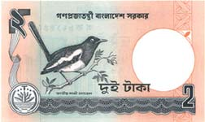
সবাইকে শুভেচ্ছা

Slide 2
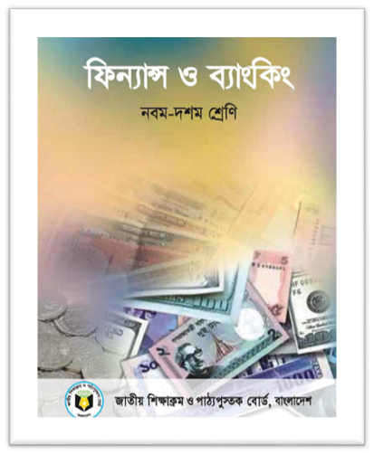
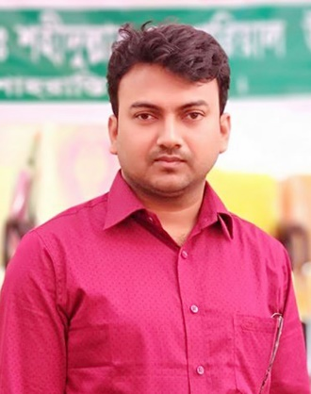
পরিচিতি
মোঃ মামুনুর রশীদ
সহকারী শিক্ষক
দেবকরা মারগুবা ডঃ শহীদুল্লাহ মেমোরিয়াল উচ্চ বিদ্যালয়
শাহরাস্তি, চাঁদপুর।
মোবাইল: 01726 126141
E-mail: mamundmdsmhs@gmail.com
ফিন্যান্স ও ব্যাংকিং
নবম-দশম শ্রেণি
অষ্টম অধ্যায়
(মুদ্রা, ব্যাংক ও ব্যাংকিং)
সময়: ৫০ মিনিট
তারিখ: ০১/০৫/২০২০

Slide 3
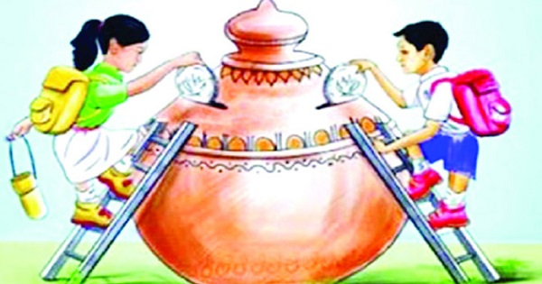
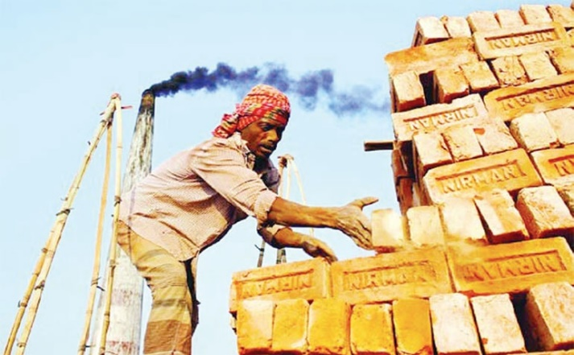
একটি বই কিনতে তোমার কী থাকা চাই?
তুমি যদি ভবিষ্যতের জন্য সঞ্চয় করতে চাও, তাহলে কিসের মাধ্যমে সঞ্চয় করতে পারো?
একজন শ্রমিকের দৈনিক মজুরি তুমি কিসের মাধ্যমে নির্ধারণ করবে?

Slide 4
আজকের পাঠ
‘মুদ্রা ও তার ইতিহাস’

Slide 5
শিখনফল
এই পাঠ শেষে শিক্ষার্থীরা...
বিনিময় প্রথা কী তা বলতে পারবে;
মুদ্রা ও তার ইতিহাস ব্যাখ্যা করতে পারবে।

Slide 6
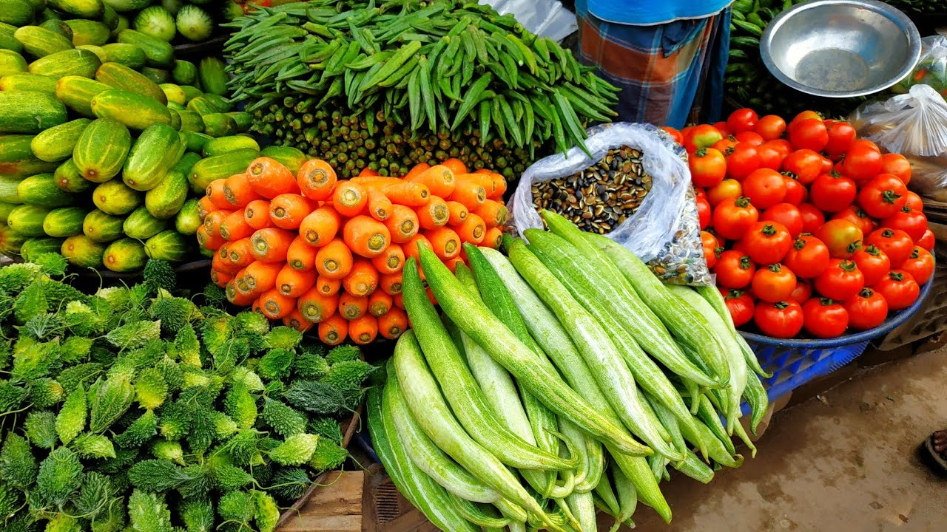
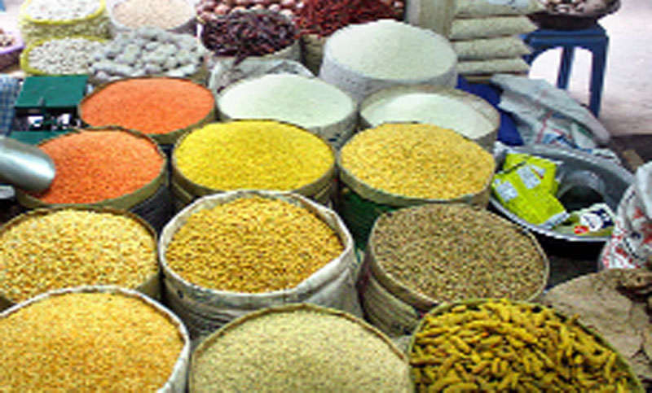
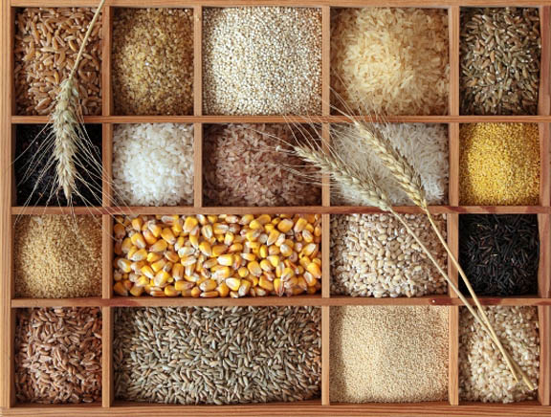
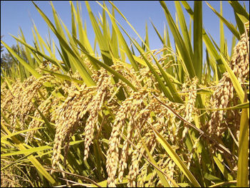
যখন টাকা ছিল না তখন বিনিময়ের মাধ্যম হিসেবে পণ্য ব্যবহার হতো।

Slide 7
বিনিময় প্রথা

Slide 8
একক কাজ
সময়: ৫ মিনিট
বিনিময় প্রথা কী? ব্যাখ্যা কর।
Notes:
ূষিত করে

Slide 9
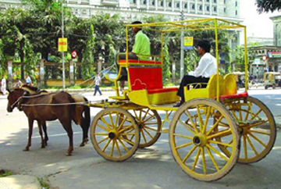
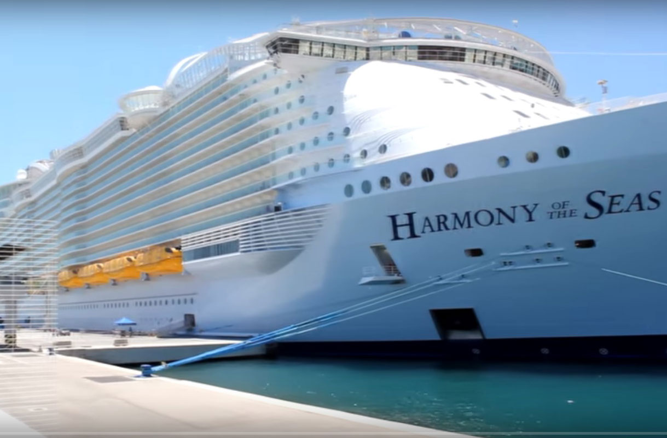
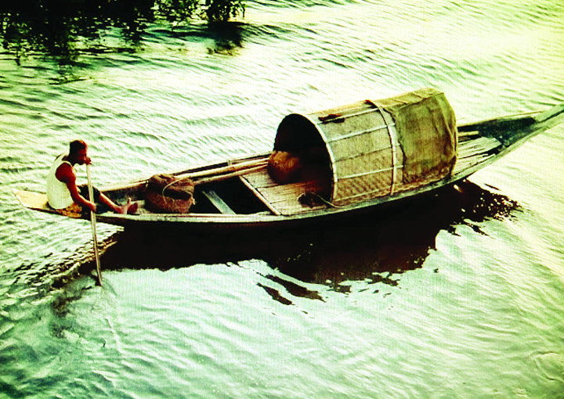
মানুষের জ্ঞান ও বুদ্ধির বিকাশের সাথে সাথে বিনিময় কর্মকান্ডের প্রসার ও দৈনন্দিন চাহিদা বৃদ্ধি পায় যার পেছনে ঘোড়ার গাড়ি, নৌকা এবং জাহাজের অবদান অসামান্য।

Slide 10
বিনিময়ের মাধ্যম হিসেবে ব্যবহৃত হতো কড়ি, হাঙ্গরের দাঁত, হাতির দাঁত, পাথর, ঝিনুক, পোড়া মাটি, তামা, রুপা ও সোনা।

Slide 11
ধাতব মুদ্রার সীমাবদ্ধতা
জনসংখ্যা বৃদ্ধির সাথে সাথে ধাতব পদার্থের সরবরাহে ঘাটতি দেখা দেয়।
ধাতব মুদ্রার বিকল্প ব্যবহার। যেমন- স্বর্ণ ও রৌপ্যের অলংকার হিসেবে ব্যবহার।
বহন করতে অসুবিধা
সংরক্ষণ সীমাবদ্ধতা

Slide 12
বর্তমানে প্রচলিত কাগজি ও ধাতব মুদ্রা

Slide 13
এসো মুদ্রার ইতিহাস সম্পর্কিত একটি ভিডিও দেখি

Slide 14
দলগত কাজ
সময়: ১০ মিনিট
কাগজি মুদ্রা প্রচলনের কারণসমূহ লিখো।
Notes:
ূষিত করে

Slide 15
মূল্যায়ন

Slide 16
মূল্যায়ন
১. মুদ্রা কী?
বিনিময়ের মাধ্যম
২. দ্রব্যের বিনিময়ে দ্রব্য-এই প্রথাটি কী হিসেবে পরিচিত?
৩. প্রাচীনকালে মানুষ বিনিময়ের মাধ্যম হিসাবে কী ব্যবহার করতো ?
বিনিময় প্রথা
৪. কাগজি মুদ্রার প্রচলন শুরু হয় কোন শতাব্দীতে?
কড়ি, হাঙ্গরের দাঁত, হাতির দাঁত, পাথর, তামা, রুপা ও সোনা।
ঊনবিংশ শতাব্দী।
৫. কাগজি মুদ্রার ব্যাপক প্রসার লাভের কারণ কী?
কাগজের সহজলভ্যতা এবং সহজে বহনযোগ্যতা।

Slide 17
বাড়ির কাজ
ধাতব মুদ্রা ও কাগজি মুদ্রার মধ্যে ৫টি পার্থক্য লেখো।
Notes:
ূষিত করে

Slide 18
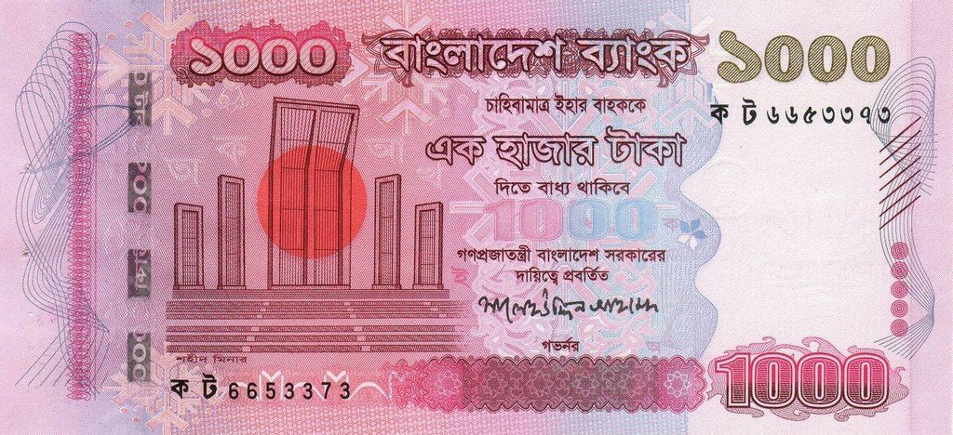
সবাইকে ধন্যবাদ ........

